Slide 1

Игра «Сокобан» на Pygame
Ступникова Ксения

Slide 2
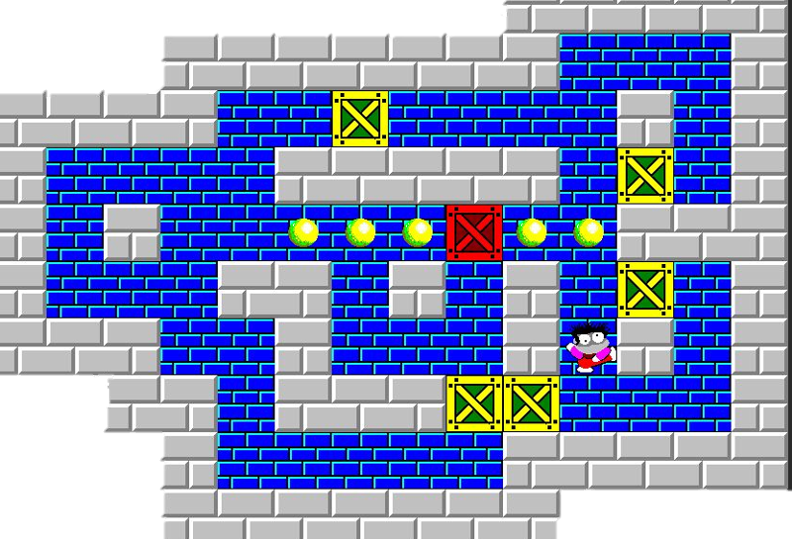
Классическая игра Сокобан
Sokoban (Soko-Ban, яп. 倉庫番, сокобан — кладовщик) — двухмерная компьютерная игра-головоломка, в которой игроку необходимо расставить ящики по обозначенным местам лабиринта.
Home
Game
Levels
Facts
Team

Slide 3

Игра «Сокобан»
Проект Игра «Сокобан» ориентирован на любителей логических игр и представляет собой компьютерную версию классической игры «Сокобан», в которой анимированному персонажу необходимо перемещать тортики в определенные целевые места (тарелки) на карте уровня. В игре предусмотрены «враги» - черные шарики, которые рандомно двигаются по карте мешают игроку.
Home
Game
Levels
Facts
Team

Slide 4
Задачи для проекта
01
02
03
04
Разработка механики движения врагов которые случайным образом перемещаются по карте уровня и сталкиваясь с персонажем – побеждают его.
Создание анимированного персонажа, способного перемещать тортики по картам уровней и размещать их в целевые места (тарелки).
Определение правил игры - победа достигается, когда все тортики размещены на целевых местах. Запись и отображение лучшего времени прохождения
Разработка нескольких уровней игры с различным дизайном с возрастающей сложностью.
Home
Game
Levels
Facts
Team

Slide 5

Game
Home
Game
Levels
Facts
Team

Slide 6
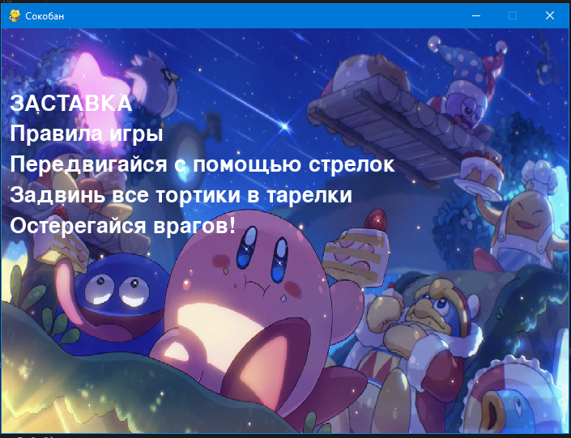

Slide 7


Levels
Home
Game
Levels
Facts
Team

Slide 8
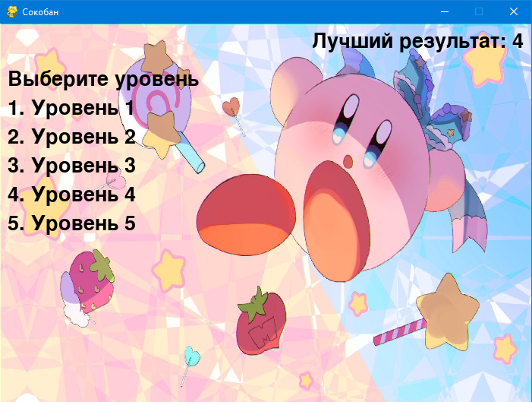

Slide 9
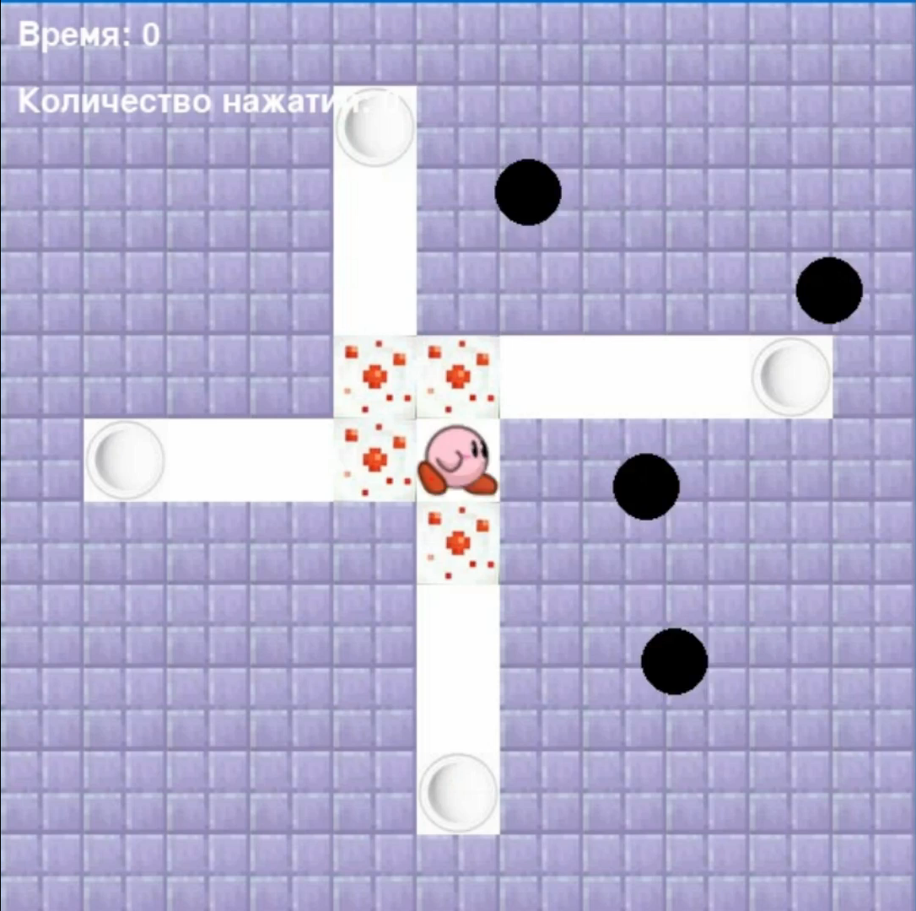
01

Slide 10
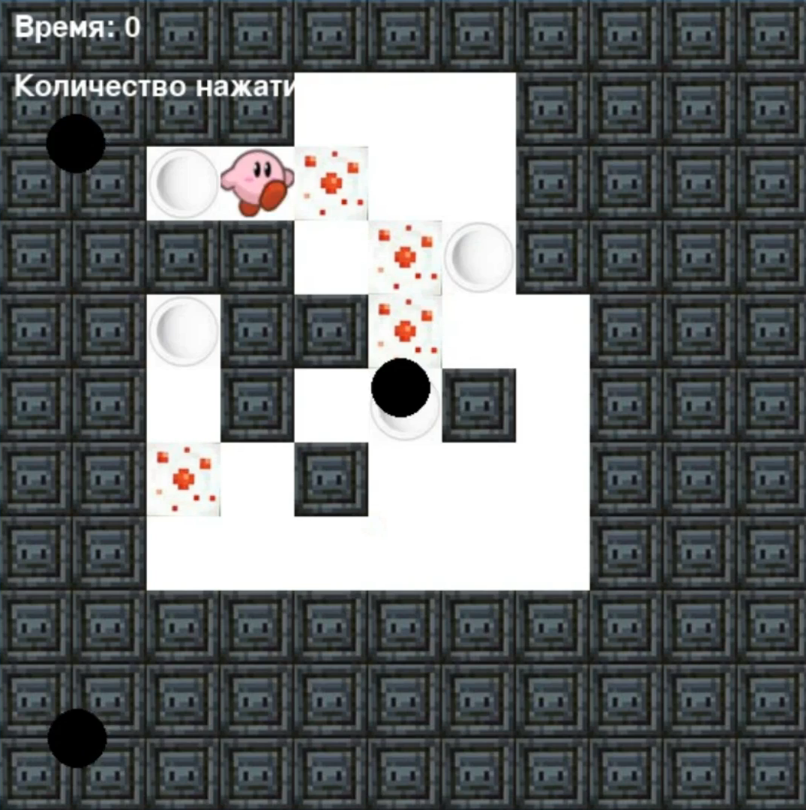
02

Slide 11
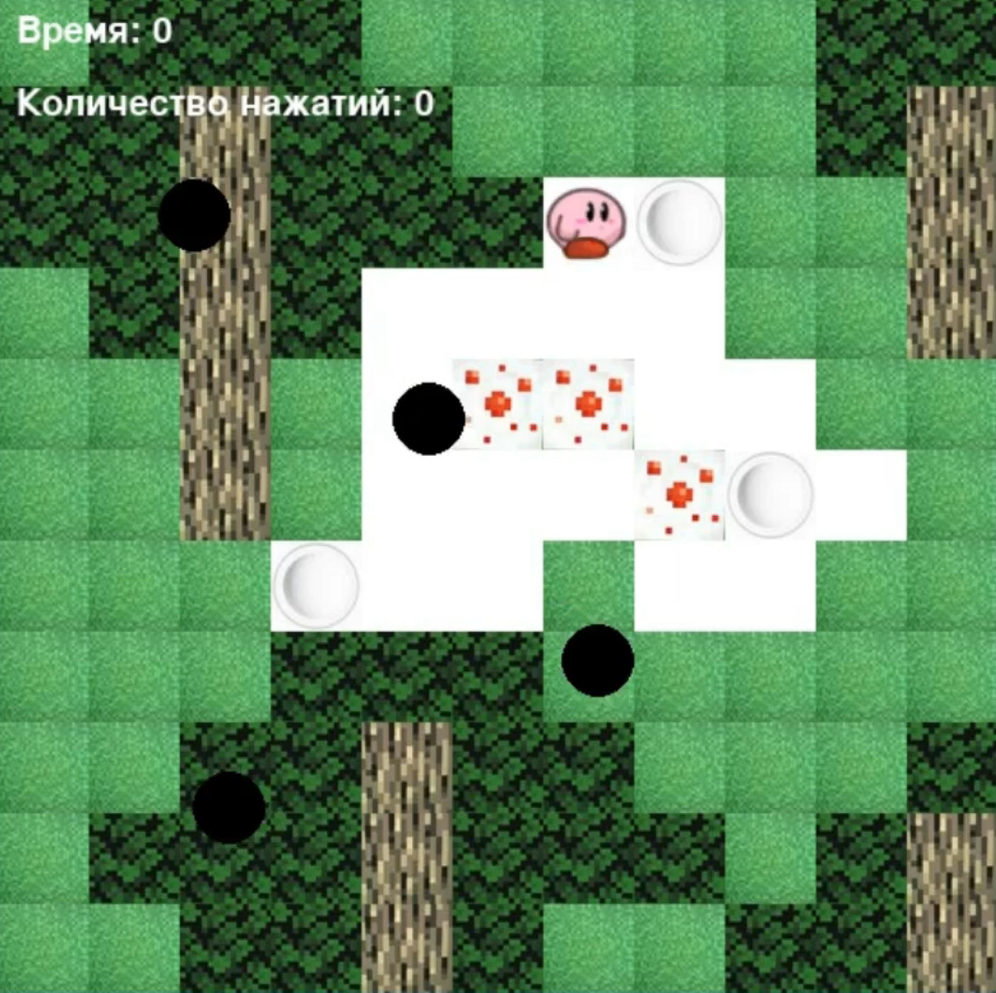
03

Slide 12
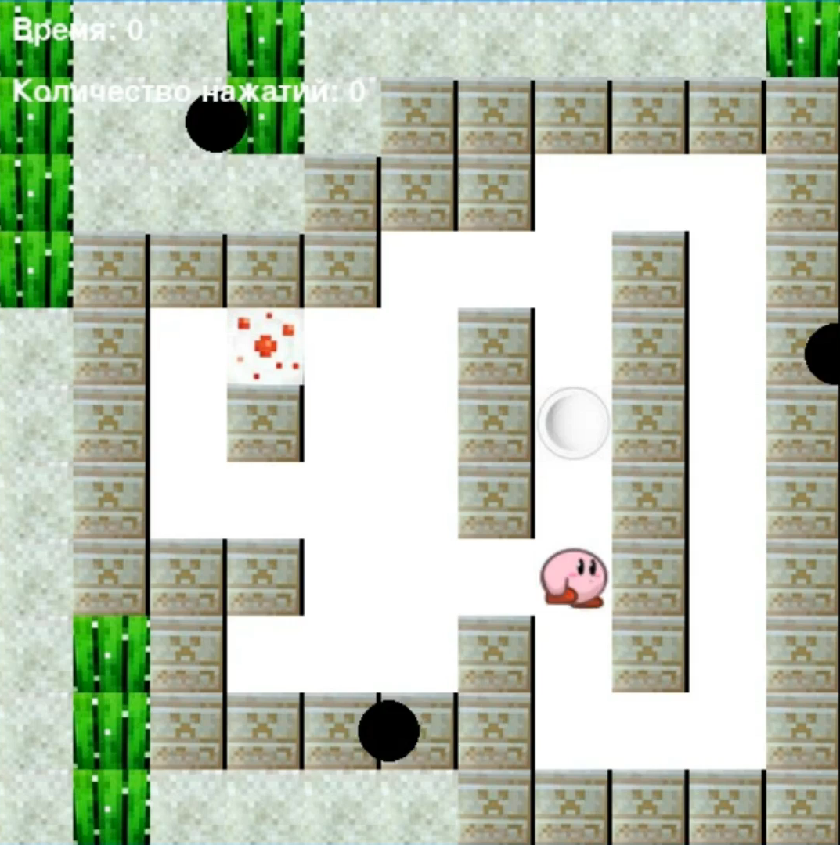
04

Slide 13
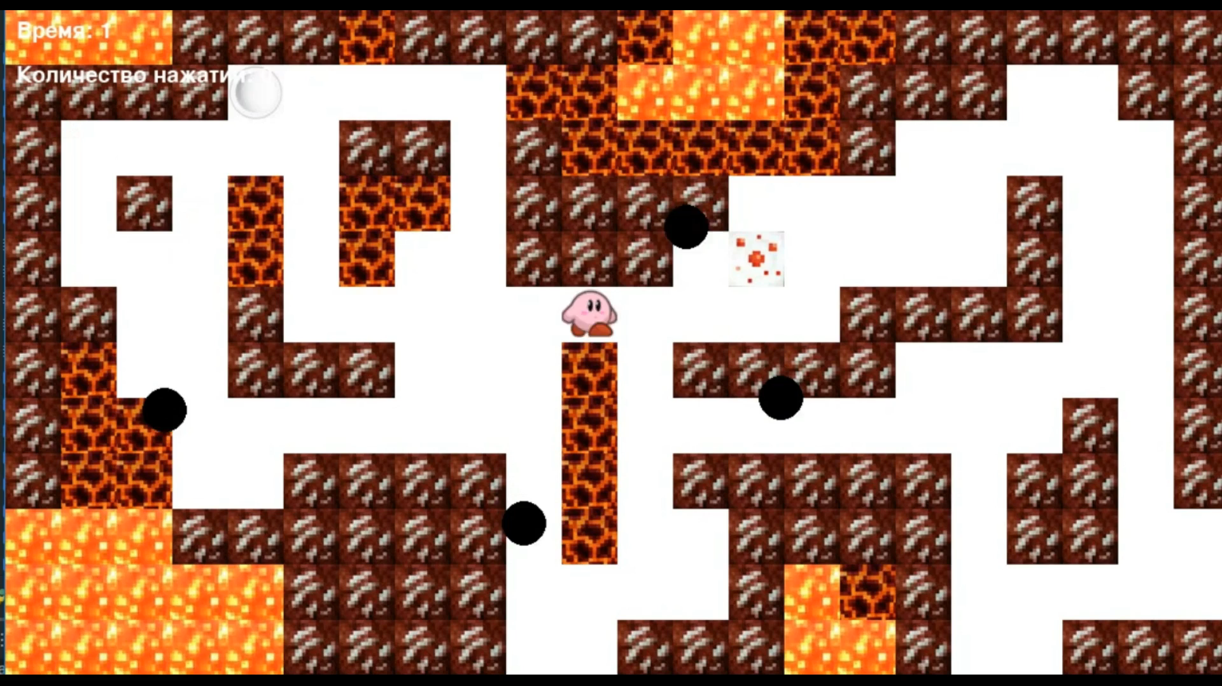
05

Slide 14
Полезность проекта
Игра "Сокобан" предназначена для людей, любящих логические головоломки и ищущих увлекательное развлечение с возможностью развития логического мышления.
Проект "Игра Сокобан" представляет собой увлекательное развлечение с возможностью развития логического мышления, предназначенное для широкой аудитории.

Slide 15
Замечания
Обеспечить возможность сохранения прогресса пользователя, например, с помощью сохранения уровня после его завершения.
Обеспечить возможность переигрывания уровней после завершения игры.
Необходимо добавить большее количество уровней, чтобы игра была интересной для игрока

Slide 16



Спасибо за внимание!

